Slide 1
ترتيب الأعداد

Slide 3
أستعد
يبين الجدول المجاور كتلة كل من النسر المقاتل والنسر الملتحي والنسر الذهبي

Slide 4
ـ تساعدنى المقارنة بين الاعداد فى ترتيبها .

Slide 5
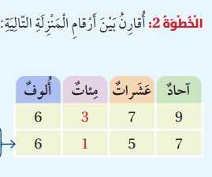
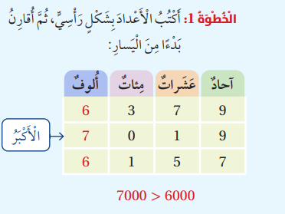
مثال:
أرتب الاعداد 6157 7019 6379. تصاعديا
7019-6379-6157-

Slide 6
501
2501
5021
5201
2417
2471
3417
7831
7838
8713

Slide 8
5279
5346
5349
5462
5463

